Slide 1

Анализ A/B-тестирования объявлений
Анализ и визуализация данных с помощью python на примере данных A/B-тестирования объявлений
Notes:
Иллюстрацию меняем на релевантную теме урока!

Slide 2
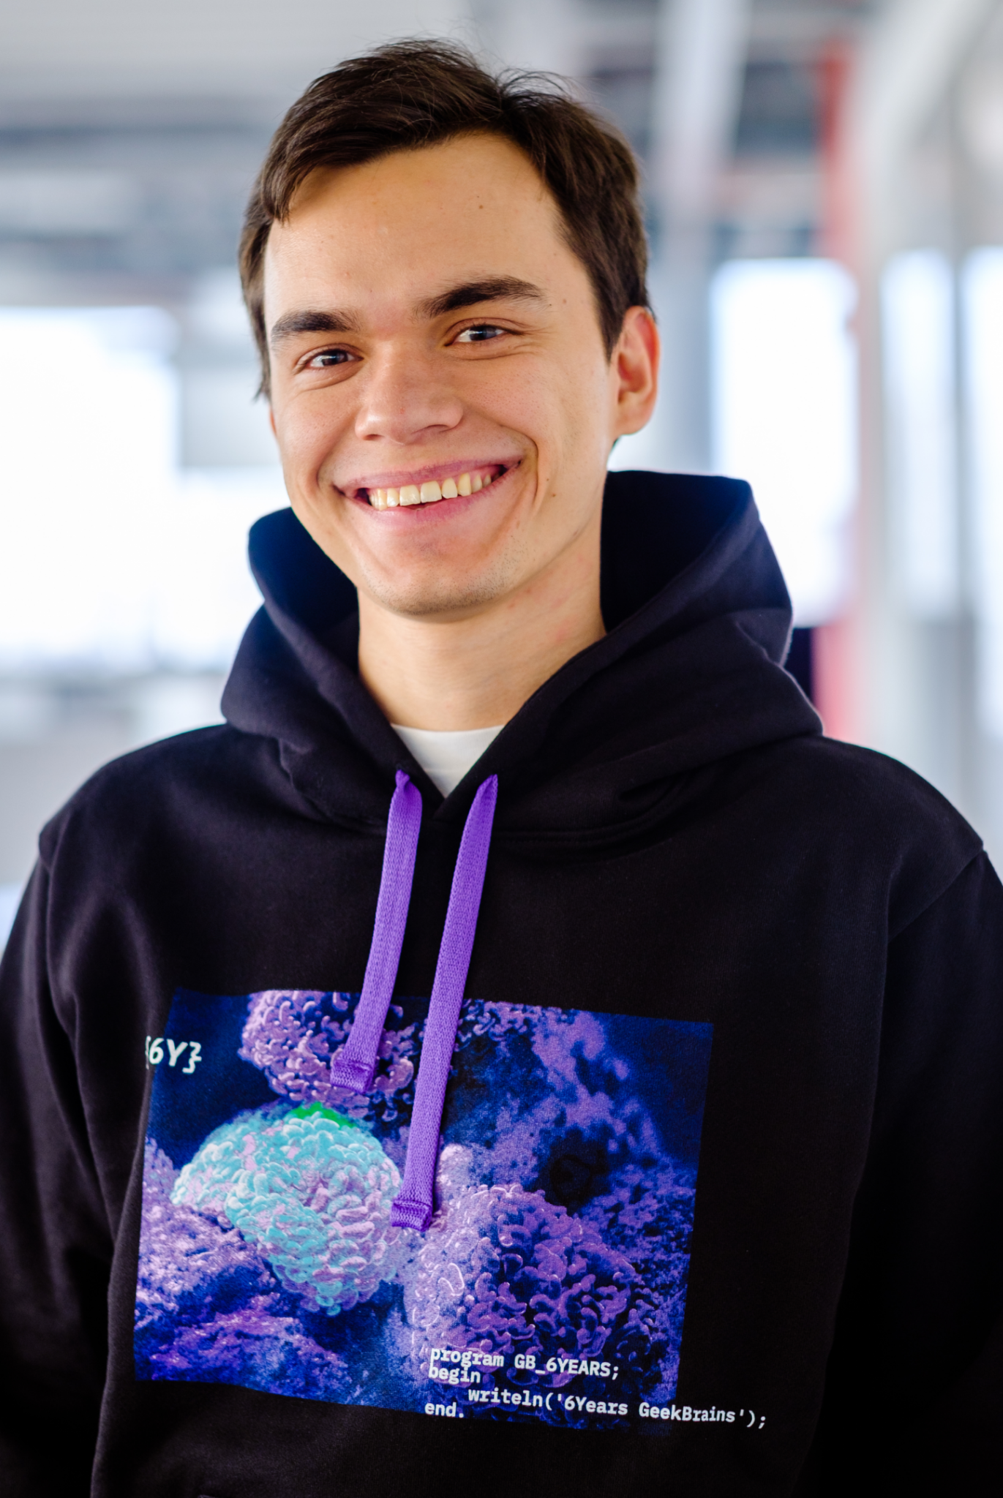

Анна Дядькина
Давайте знакомиться!
Факультет Разработчик, специализация Аналитик, 2022
Немного о себе. Краткое описание в несколько строк:
Проживаю в г. Калининград
Изучаю языки программирования python и SQL
Продуктовый аналитик в сервисе Госуслуги. Проектирую решения для оказания услуг в электронном виде и их упрощения для пользователей
Notes:
Стандартный слайд знакомства. Не меняем его, меняем текст в нем.

Slide 3
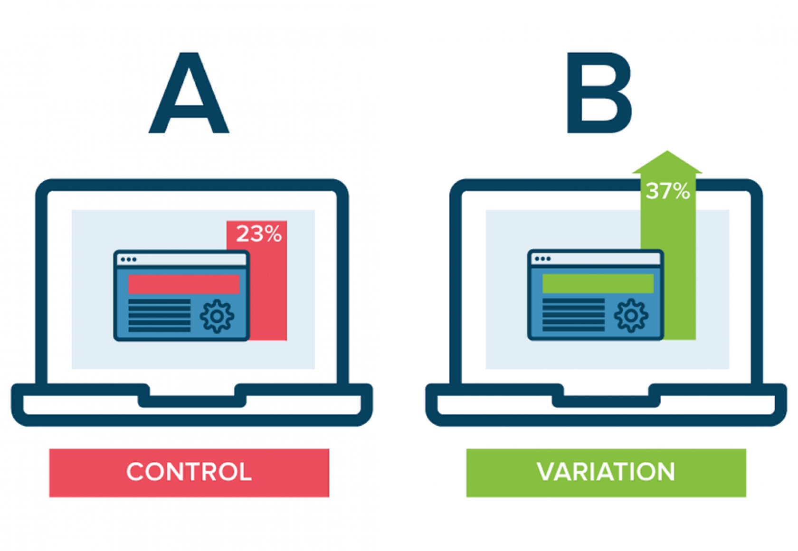
Поставленная задача
Рыночные условия в текущее время побуждают компании искать все более эффективные способы продвижения продукции, товаров, услуг. Реклама в интернете - один из лучших способов бизнесу заявить о себе.
При запуске рекламной кампании сложно прогнозировать, какие объявления будут наиболее эффективны. A/B тестирование объявлений позволяет сравнить и определить наиболее перспективные из них. В ходе эксперимента собираются данные, требующие анализа для последующего выбора стратегии продвижения, увеличения конверсии и минимизации затрат на рекламу.
Цель работы — провести анализ и визуализацию данных результата A/B-теста рекламного агентством с помощью библиотек python. Проведённый анализ поможет вывить закономерности и разработать предложения по настройке рекламной кампании.

Slide 4
План проекта
1
2
3
4
Изучить литературу по A/B-тестированию и визуализации данных
Рассмотреть библиотеки python для анализа и визуализации данных
Составить анализ A/B-теста, проведенного рекламным агентством в Jupyter Notebook
Визуализация результатов A/B-тестирования c помощью библиотек python
5
Предложения по настройке рекламной кампании
Notes:
Стандартный слайд. Не меняем его, меняем текст в нем.

Slide 5
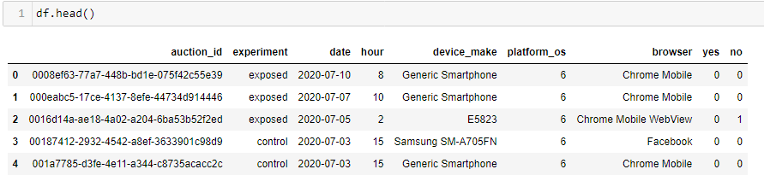
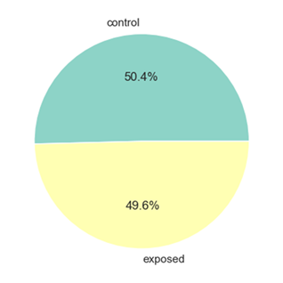
Первичный анализ базы данных тестирования
Структура базы данных A/B теста рекламных кампаний
Соотношение групп в тестировании
Проведено сравнение рекламных кампаний по параметрам:
Ответы на анкету
Анализ по дням и часам
Девайсы
Операционные системы
Браузеры
Для группировки данных с помощью библиотеки pandas были составлены сводные таблицы (функция pivot_table) и таблицы с кросс-табуляцией (функция crosstab). Для построения диаграмм и графиков были использованы библиотеки seaborn, matplotlib и squarify.

Slide 6
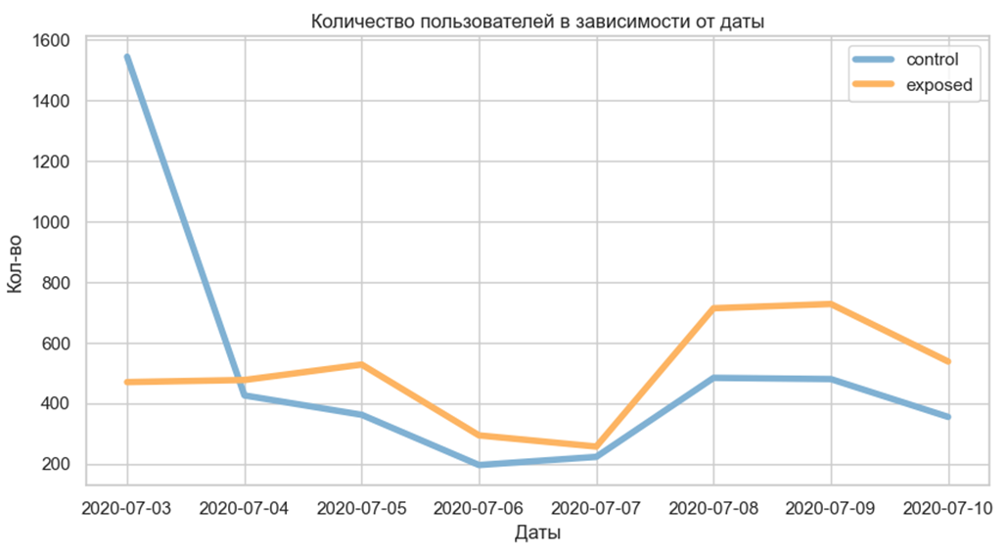
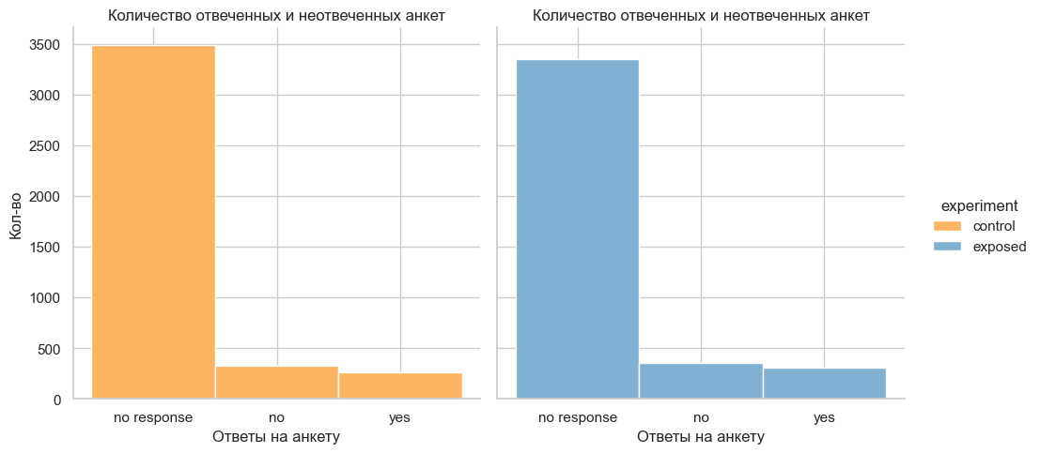
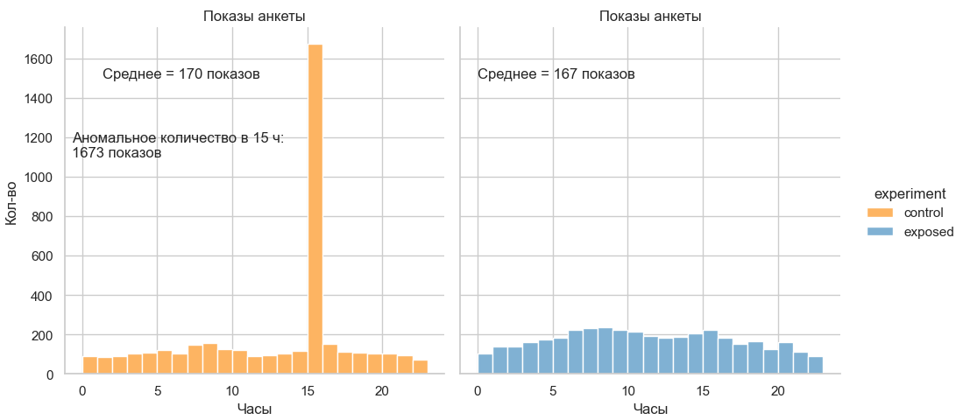
Основные выводы первичного анализа
Преобладают неотвеченные анкеты в обоих группах
Кроме первого дня, количество пользователей было немного выше в экспериментальной группе
На 03.07.2020 в 15 часов в контрольной группе было аномальное количество пользователей (1673), хотя среднее значение равно 170

Slide 7
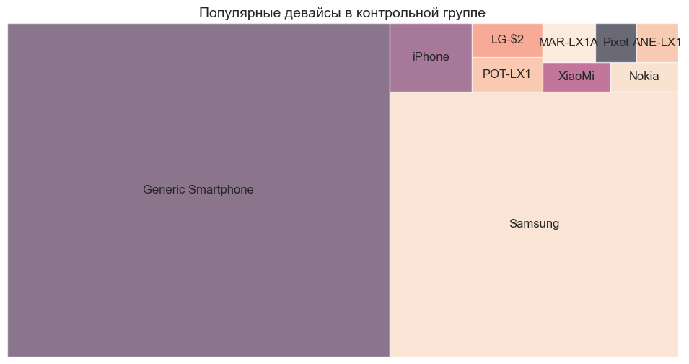
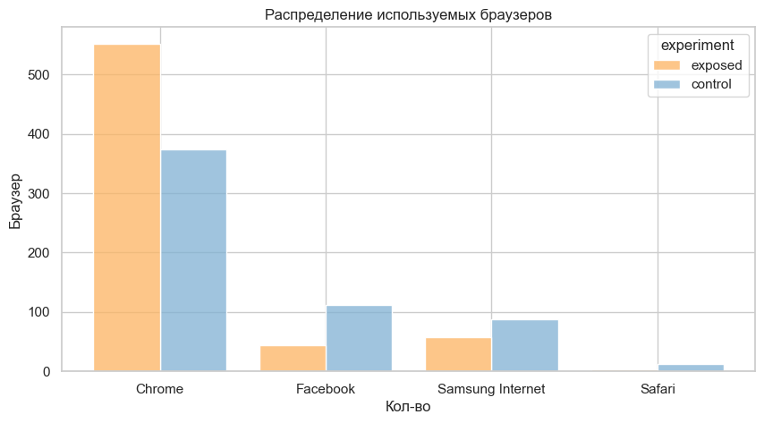
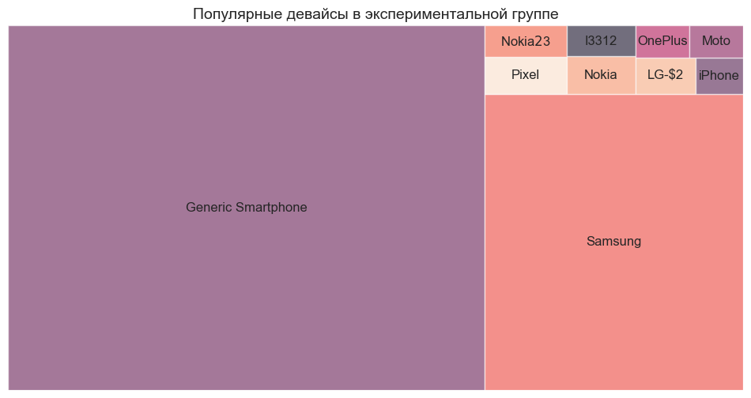
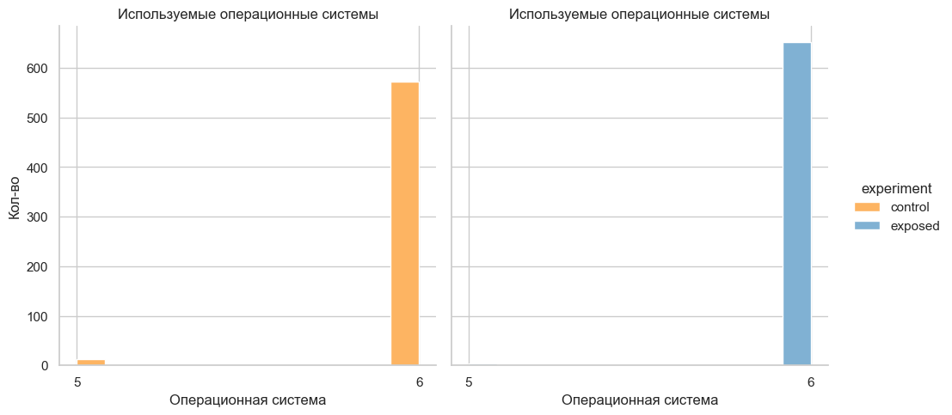
Основные выводы первичного анализа
Популярные браузеры: Chrome, Samsung, Facebook и Safari
Большая доля приходится на девайсы Generic Smartphone, Samsung
Чаще всего пользователи в обоих группах использовали операционную систему 6

Slide 8
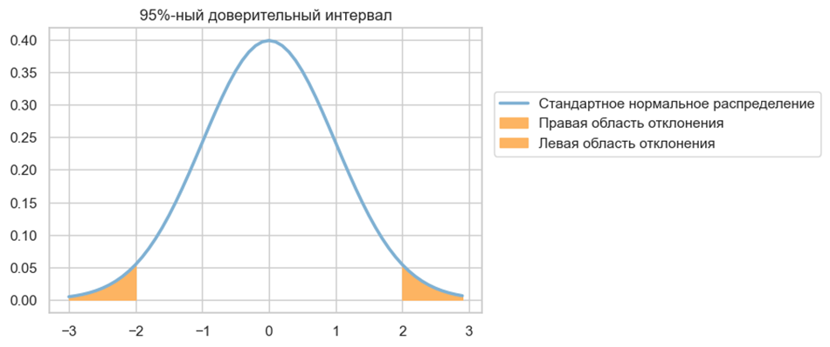
Статистический анализ A/B тестирования
Чтобы понять, как новая реклама меняет коэффициент конверсии, необходимо оценить, значительна ли разница между результатами старой и новой рекламы.
Для статистического анализа применялась библиотека SciPy.
Критерий Фишера и 95%-ный доверительный интервал показал, что нет существенной разницы между показателями конверсии для старой и новой рекламы.
Внедрение нового дизайна рекламы не принесет дополнительных преимуществ.
95%-ный доверительный интервал результатов A/B тестирования

Slide 9

Достигнутые цели / Итоги в формате ДТП
Собрана информация по результатам A/B тестирования рекламной кампании в разрезе используемых браузеров, девайсов и операционных систем, а также ответов на анкету в разных группах. Это дает возможность оценить эффективность рекламы с креативом по сравнению с обычной.
Для статистической оценки умеют значение только отвеченные анкеты. Их доля составляет 15,4%, что привело к значительной потере данных.
Интерактивная онлайн-реклама может быть более эффективной для определенных девайсов и браузеров, таргетинг на более популярные типы устройств и браузеры может привести к более высокому уровню вовлеченности.

Slide 10
Идеи на будущее
Так как результаты тестирвания показали, что нет существенных отличий между обычной рекламой и рекламой с креативом, необходима дальнейшая настройка рекламной кампании с другим параметром для эксперимента. Проект поможет найти вариант объвлений, который больше нравится целевой аудитории.

